Slide 1
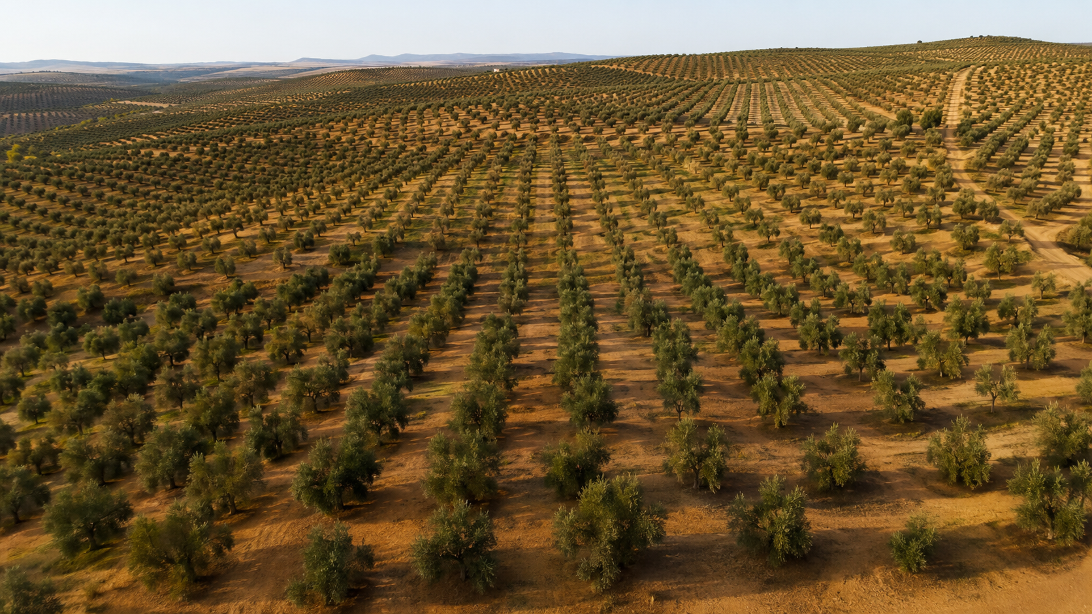
AgroM
MODELO DE COSECHA · METODOLOGÍA DE VALIDACIÓN
Modelo de cosecha de olivar
Planteamiento para los técnicos de agronomía del fondo.
AgroM · 2026

Slide 2
§ 01 · PUNTO DE PARTIDA
Lo que ya está montado
FOTO
Mapa de zonas (captura del demo)
(arrastrar imagen aquí)
4 años de serie satelital (NDVI · NDRE · NDMI) de la finca.
La parcela dividida en 3 zonas de manejo por vigor.
Estado y avisos de la parcela, día a día.
LÍMITE El NDVI orienta el vigor — no mide la madurez ni la calidad del fruto.

Slide 3
§ 02 · EL LÍMITE DEL NDVI
Hace falta inspeccionar el fruto
Para predecir la cosecha hace falta el fruto, no solo la planta.
En olivo, el dato clave es el índice graso (aceite) y la madurez.
Olivo = verde con verde: el satélite no llega al fruto. Hay que ir de cerca, con dron y cámara NIR.
SATÉLITE
vigor de la parcela (lejos)
→
FRUTO
madurez con dron + NIR (cerca)

Slide 4
§ 03 · CÓMO ENCAJA TODO
El cruce de datos
SATÉLITE
4 años · zonas
→
DRON NIR
madurez por zona
→
LABORATORIO
calibra el índice
→
DATOS FONDO
4 años de cosecha
→
MODELO
cruza las fuentes
→
DECISIÓN
cuándo · calidad → €
El modelo combina las cuatro fuentes.

Slide 5
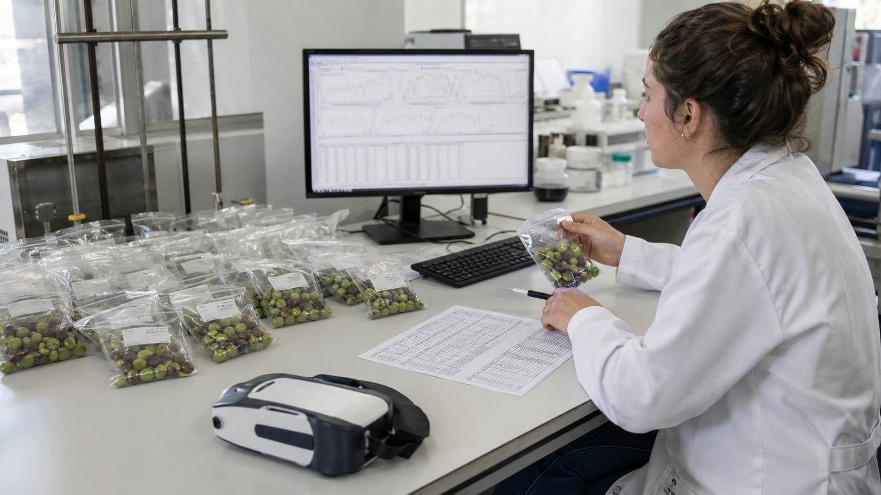
§ FASE A · LABORATORIO
Calibrar el índice del fruto
Con los agrónomos del fondo, definir cómo se mide la madurez del olivo: Índice de Madurez de Jaén (color), rendimiento graso (aceite) y humedad.
Calibrar la cámara NIR del dron a este fruto en concreto.
Generar un índice propio, comparable.

Slide 6
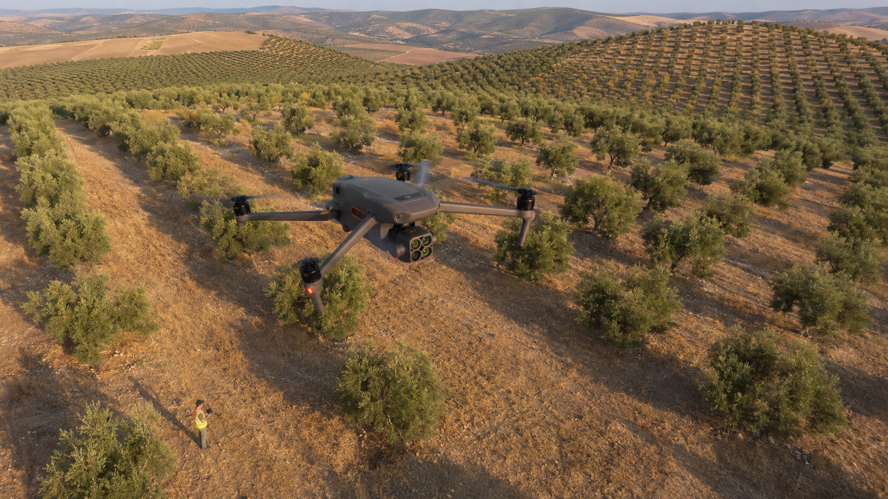
§ FASE B · CAMPO
Muestrear el fruto por zona
El dron (Mavic 3E + NIR) muestrea por zona: vigor alto, medio y bajo.
No se cuenta árbol a árbol las 4.500 ha — se muestrea el estado de madurez por zona.

Slide 7
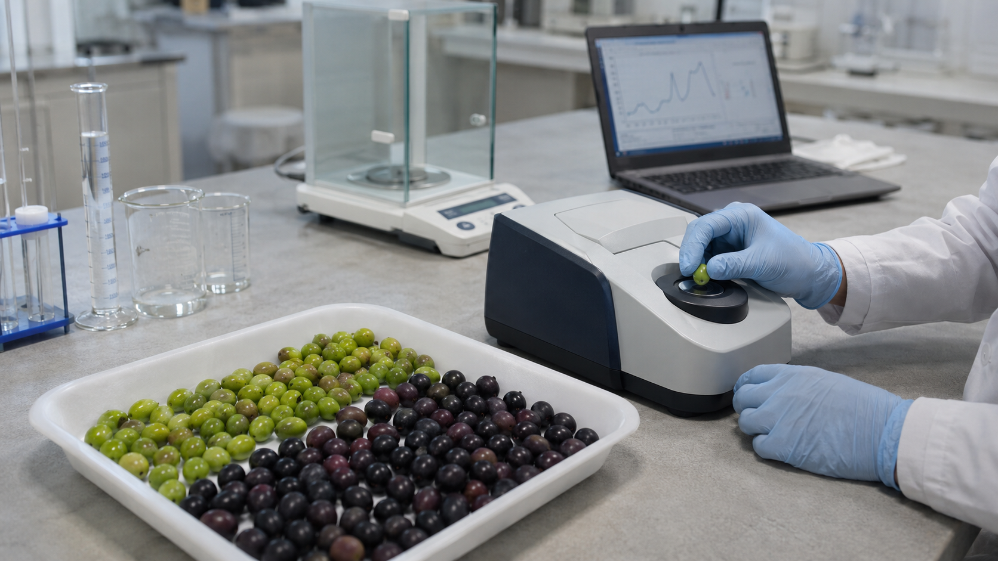
§ FASE C · VALIDACIÓN
Validar contra laboratorio
La misma fruta del campo se lleva al laboratorio.
Se confirma que el índice del NIR cuadra con el del laboratorio ("peras con peras").

Slide 8
§ RESULTADO
Informe de decisión
1
Clasificar la parcela por nivel de madurez % de cada zona en cada nivel
2
Calidad media de la cosecha a partir de las zonas
3
Precio €/kg cuánto se gana o se pierde
4
Decide el responsable recoger ya · o esperar
El nivel de madurez por zona se rellena al calibrar — hoy está pendiente.

Slide 9
§ LO QUE HACE FALTA
Qué aporta el fondo
Acceso a su laboratorio.
Sus 4 años de datos de cosecha (kg · calidad · fechas).
Colaboración de sus técnicos de agronomía.
RITMO Trabajo a medio plazo. La cosecha es de octubre a febrero; esta campaña = análisis y captura inicial de datos.

Slide 10
§ CIERRE
Qué se valida, qué se obtiene
Validamos si la señal del fruto predice la calidad de la cosecha, con datos reales de la finca.
El resultado es una decisión informada: cuándo recoger y con qué calidad.
La decisión de seguir es del fondo, tras ver si la metodología encaja.
AgroM

